Slide 1
A változó éghajlattal összefüggő változások, problémák bemutatása (építészet-világ)
Kovács Csaba
Klímaváltozás
2013.12.05.

Slide 2
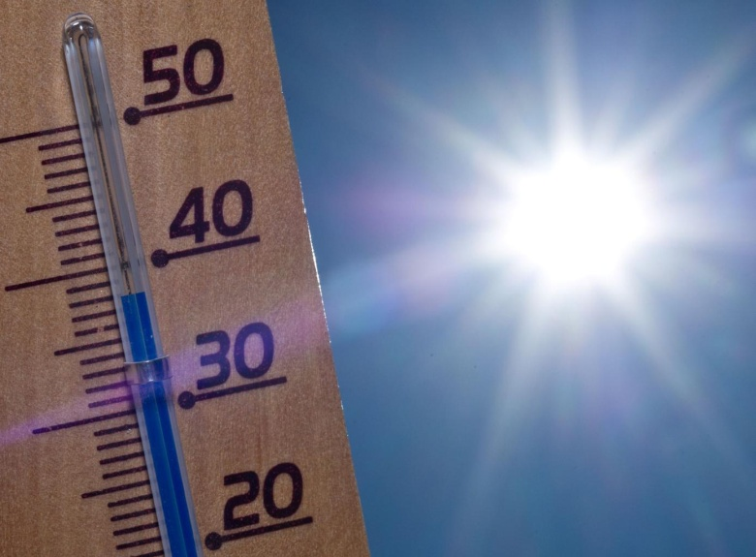
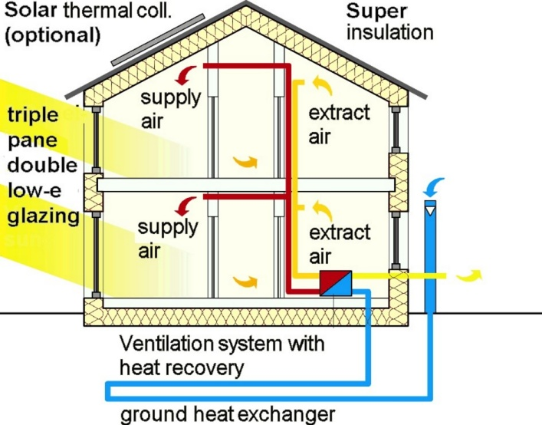
Hatások, következmények és megoldási lehetőségek,
megelőzési kísérletek
Innovatív építészeti fogások a klímaváltozás ellen

Slide 3
Hőmérséklet emelkedése
Nyár:
Hőkomfort (hűtés=+Energia)
Kiküszöbölés:
Passzív tervezés
DE!: nem elég, könnyűszerkezetes, tetőtéri lakásoknál nem alkalmazható
Hősziget hatás +5-6 °C
Kiküszöbölés:
Klímaberendezések (passzív tervezés nem elég hatékony)
De!: + Energia
Tél:
Fagyási ciklusok (erodálás)
Pozitív hatás!:
Csökkenő gyakoriság (csökkenő romboló hatás)
Fűtési Energia csökkenése
2025: + 1,5-1,8 °C
2085: + 4-5,4 °C
2025: + 1,2-1,4 °C
2085: + 3,1-4,1 °C

Slide 4
Csapadékmennyiség változása
Nyár:
Növekvő öntözési igény
(tetők, parkok)
Felmelegedés fokozódik a városi terekben
(hősziget hatás)
Tél:
Halmazállapot?
HA: Eső
Hatékonyabb vízelvezetés
HA: Hó
Hóteher-bírás növelése
2025: - 7,5-8,9 %
2085: - 19,5-26 %
2025: - 8,2-9,7 %
2085: - 21,4-28,6 %

Slide 5
Özönvízszerű esőzések
Esővíz elvezető rendszerek túlterhelődnek – szabványok átalakítása
Talajviszonyok megváltozása – vízáramlások megváltozása, talajvíz emelkedése, rétegvíz feltorlódása lejtős területeken
Vízerózió erősödése – termőtalaj eltűnése

Slide 6
Szélsebesség növekedése
Külső határoló szerkezetek (homlokzatok, burkolatok, nyílászárók) +
Tető elemei (vízszigetelő elemek, villámvédelmi berendezések, tetőfedő elemek)
Szélnyomás, szélszívás, az örvény leválás elleni védekezés
A vízküszöb megemelkedése fokozódik
Ereszek, vízcseppentők és tetőfedő elemek átfedése
Utcai létesítmények (lámpák, villanyoszlopok)
Stabilitás növelése (közlekedést, mentést, kommunikációt ne akadályozzák)

Slide 7
Talajproblémák
Földcsuszamlások, duzzadó/kiszáradó agyag talajok, elmozdulások
Telepítés

Slide 8
Megelőzés: Talajvizsgálatok-esettanulmány
Magyarországon Szeged és környéke, többek között: Gyálarét, Deszk, Kiszombor, Szentes, Derekegyháza stb.
Itt olyan agyagrétegek találhatók, amelyek a talajvíz mozgásának zónájában kétféleképp viselkedhetnek:
a) Aszályos időszakokban, vagy tartósan alacsony talajvízszintnél kiszáradnak
b) Csapadékos időjárás esetén, vagy magas talajvízszintnél pedig megduzzadnak.
Az a) esetben ugyanis a talaj zsugorodása 10-18%-t is kitehet, míg a b) eset bekövetkeztekor a duzzadási nyomás meghaladhatja egy egy-két szintes épület talajra irányuló nyomását is.
5-10 mm elmozdulás/fél év
Tanulva az eddigiekből, Deszken az önkormányzat az új épületek építési engedélyét csak előzetes talajvizsgálat benyújtása esetén adhatja ki.

Slide 9
Mikroklíma, vízellátás, jégesők problémája
Jégesők gyakorisága nő - napkollektorok, tetőablakok védelme, tetőfedés fejlesztése
A beépített területek terjeszkedése folytán az átszellőző folyosók megszűnnek, és a zöldterületek nagysága jelentősen lecsökken, valamint a vízfolyások vízzáró medret kapnak, vagy befedik őket. Ezen intézkedések befolyásolják a mikroklímát.
A klíma megváltozása a felszín alatti vizek utánpótlását és a felszíni megcsapolását érinti elsősorban, és mivel a közműves vízellátás s az ivóvízellátás hazánkban 90%-ban felszín alatti vizekből történik, különösen fontossá válik a klíma további megváltozásának megakadályozása.
Nő az ár-és belvízveszély

Slide 10
UV-sugárzás növekedése
Főképp a műanyagok, fából készült elemek ellenállóságának, tartósságának csökkenése
Színtartósság csökkenése
Esztétikai romlás
Következmény: Gyakoribb felújítás, magasabb költségek

Slide 11
Innovatív építészeti fogások a klímaváltozás ellen

Slide 12
Tetők fehérre festése
A fehér szín nyeli el a legkevesebb, ellenben veri vissza a legtöbb napsugarat
+
Hűvösebb szobák
-
A visszavert fény csökkenti a felhőképződést, így még több sugárzás éri a földfelszínt. A fehér tetők többletsugárzása stabilizálja a levegőmolekulákat, ezáltal pedig lassítja a nedvességcseppek és a légköri hőenergia függőleges áramlását. Tehát miközben hűtjük az épületet, melegítjük a Földet.

Slide 13
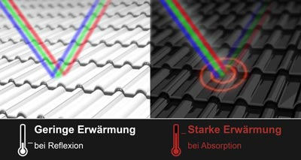

Slide 14
Passzívházak
A passzívház olyan épület, amelyben a kényelmes hőmérsékletet biztosítása megoldható kizárólag a levegő frissen tartásához megmozgatott légtömeg utánfűtésével vagy utánhűtésével, további levegő visszaforgatása nélkül.
Jellemzői:
Hőmérséklet : hulladékhő+napsugárzás+hőszigetelés+talajhő
Hőcserés szellőztető rendszer: áll. Friss levegő, 70% pollenszűrés, szabályozott páratartalom , huzatmentesség stb.
További előnyök: Nagyon alacsony fűtési költség és CO² kibocsátás, megújuló erőforrások használata (napelem)
Bár építése 15-20%-kal többe kerül, 8-10 év alatt megtérül.

Slide 15
Passzívházak
Szigorú feltételekhez kötött:
Összes primerenergia-igénye nem több mint 120 kWh/(m2/év).
Az épület fűtési energiaigénye nem haladja meg a 15 kWh/(m2/év) értéket
Légtömörsége legfeljebb 0,6 1/h.
Háromrétegű, nemesgázzal töltött üvegezésű hőszigetelt ablakszerkezetek
Megfelelő tájolással a téli szoláris energia hasznosítása stb…

Slide 18
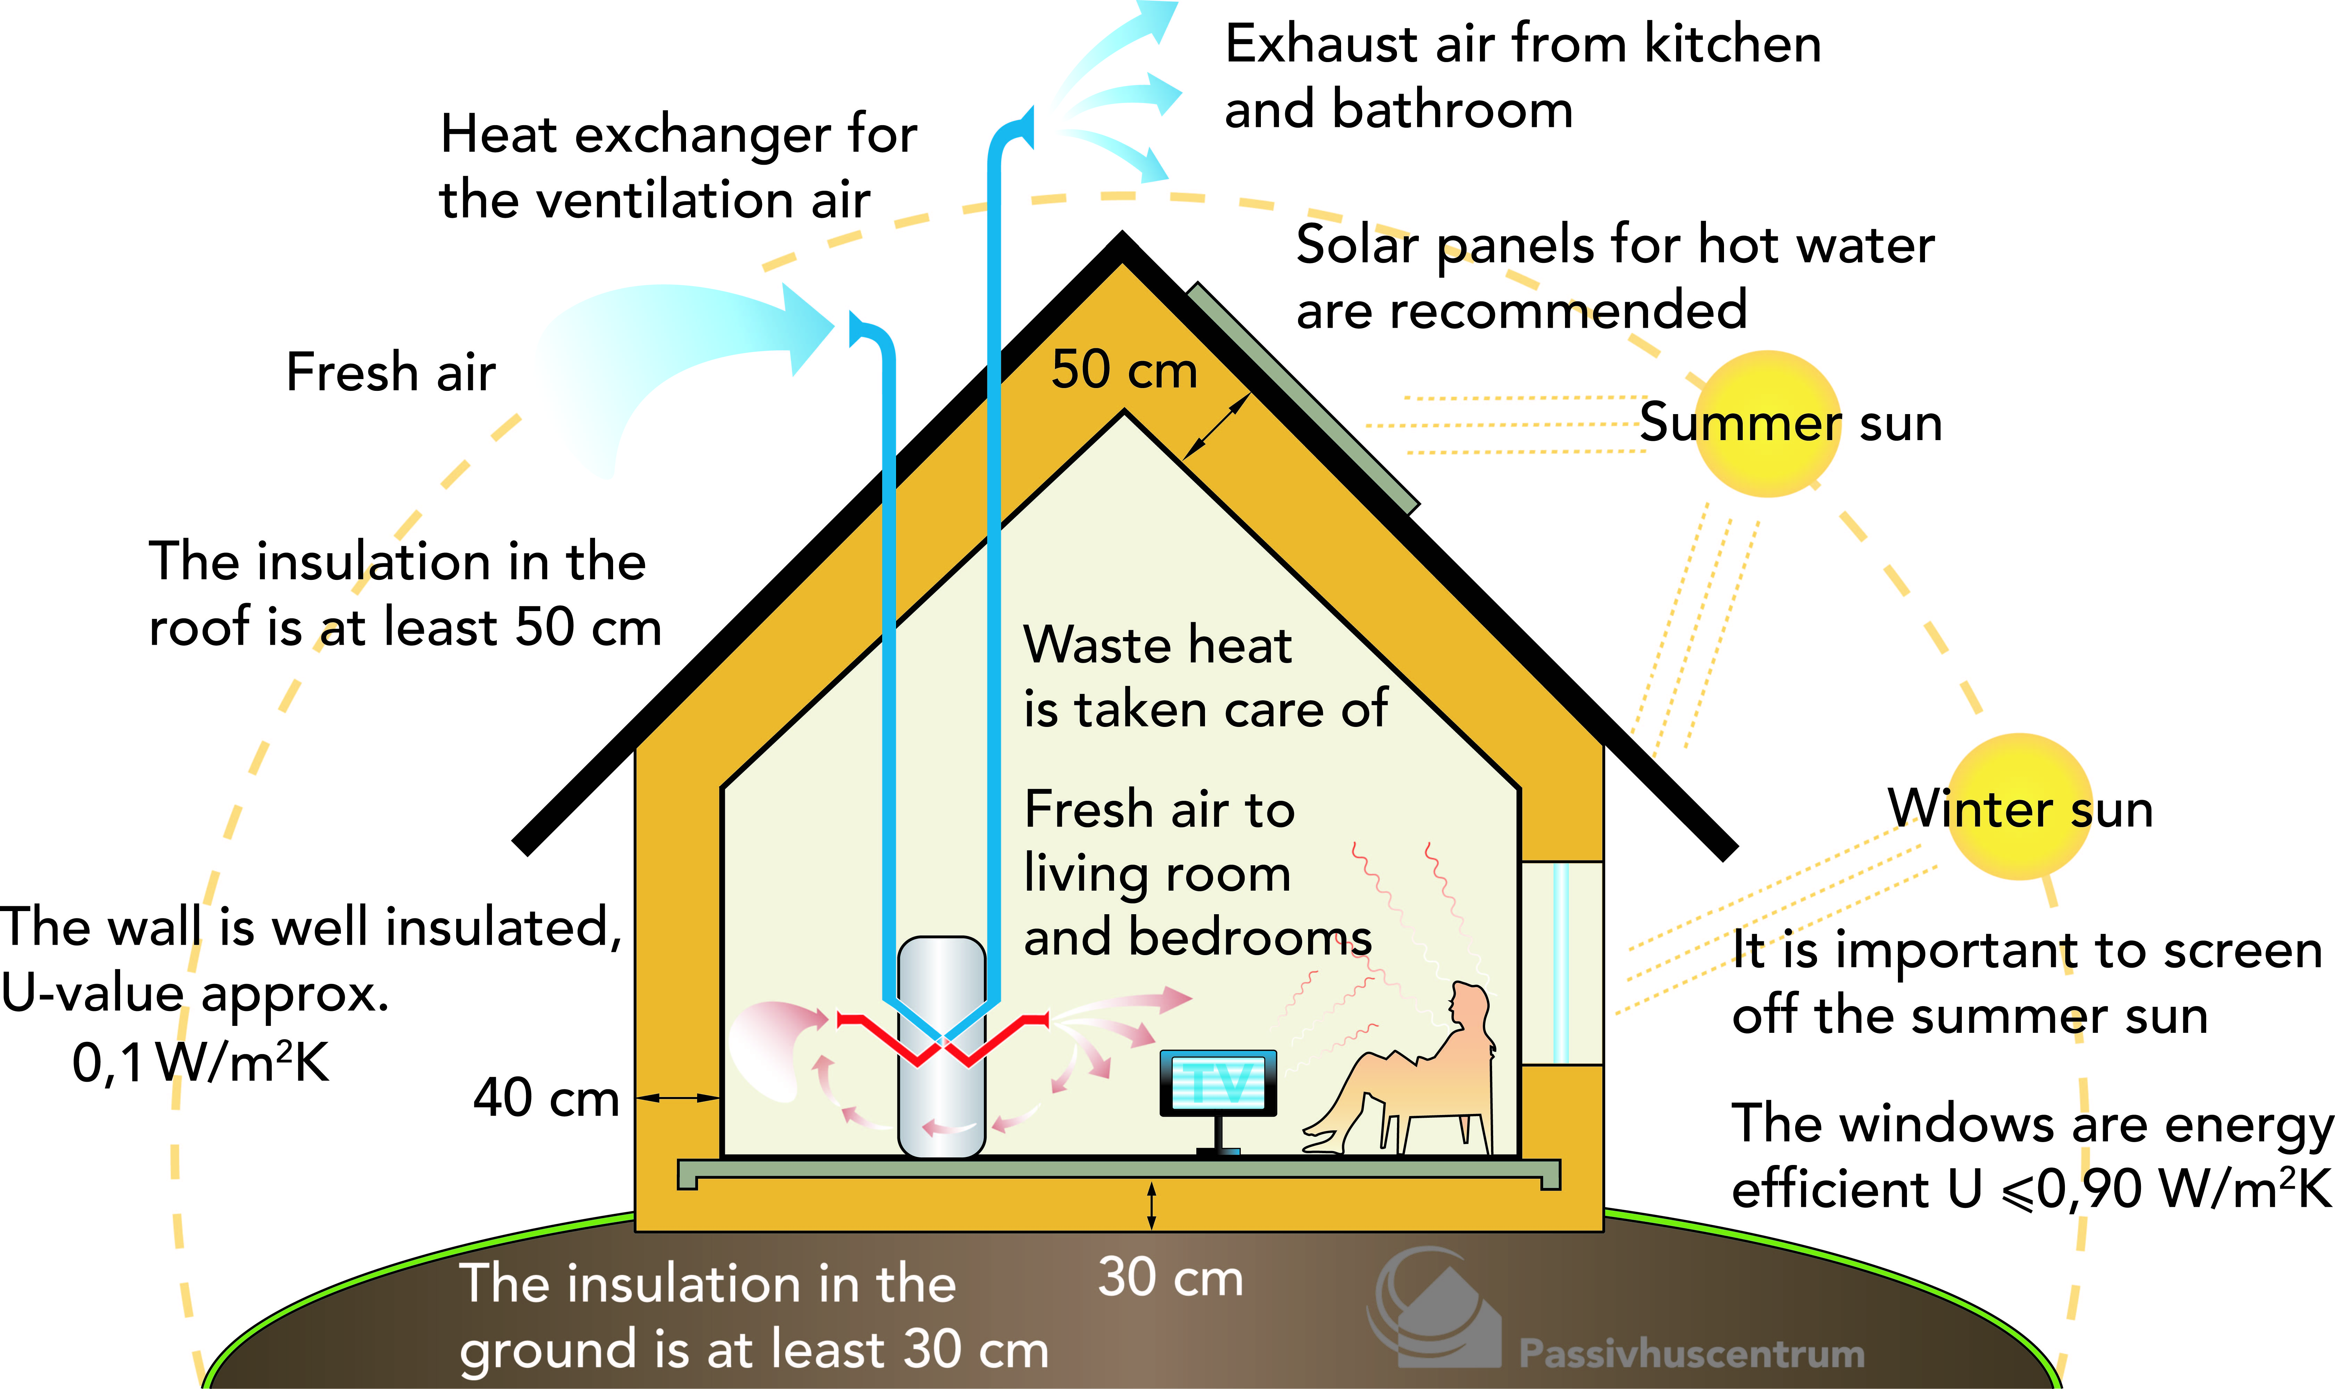
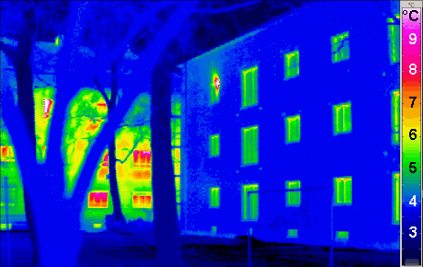
Egy passzívház hőkamerás képe. A hátérben hagyományos házak láthatóak.

Slide 19
Plusz energiás házak/aktívházak
Nevéből adódóan több energiát termel, mint amennyit felhasznál. Ehhez szükséges energiát a napkollektorok, napelemek, illetve a speciális ablakok szolgáltatják.
Egyfajta termikus tározóként funkcionálnak (egyedi falszerkezet, vákuum-szigetelt homlokzat).
Amennyiben mégis szükség van kiegészítő fűtésre, lehetséges, hogy azt szintén megújuló energiával pótolják.
Házi erőművek: A többlet energiát a közösségi villamos hálózatra táplálja .
Természetes építőanyagokból épülnek, emiatt is minimálisra redukálható az energia-ökológiai lábnyoma.

Slide 20
Plusz energiás házak/aktívházak
Hátrányai:
A passzívházzal szemben itt nem az a fő szempont, hogy kisebb legyen a hőszükséglet, hanem, hogy a többletet megújuló energiával nyerjük ki, és emiatt magasabbak a beruházási költségek is. Tehát, amit megtakaríthatnánk egy passzív technológia alkalmazása esetén, ennél a módszernél be kell fektetnünk a későbbi energiatermelés végett.
A gazdaságossága is megkérdőjelezhető, hiszen az aktív elemeket 15-20, míg az egyenirányítót 4-5 évenként cserélni kell.

Slide 22
Zöldtetők/tetőkertek
Extenzív:
Minden olyan födém, amely növényzettel van beültetve.
Vastagsága: 10-15 cm
Vízmegtartása: 12-16l/20l
Terhelhetősége: 60-150kg/m²
Emberi tartózkodásra nem alkalmas
Pozsgások, vadvirágok, sziklakerti növények

Slide 23
Zöldtetők/tetőkertek
Intenzív:
~ hagyományos kert (út, medence, fás szárúak)
Teherbírás: 180-500 kg/m²
Vastagsága: Több 10 cm-1,5 m
10° lejtés alatt nem építhető az erózió miatt
Megépítése, fenntartása költségesebb

Slide 24
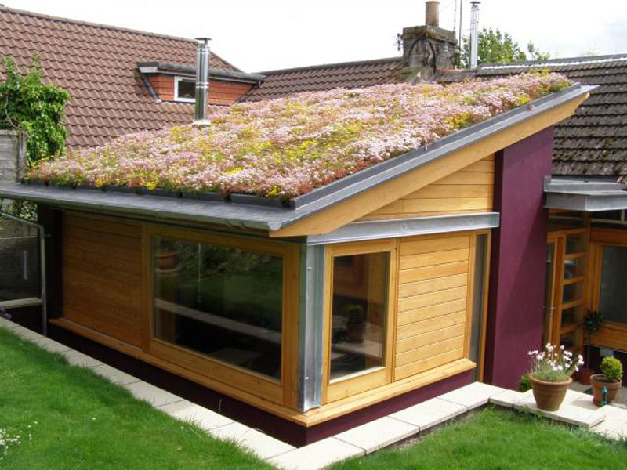
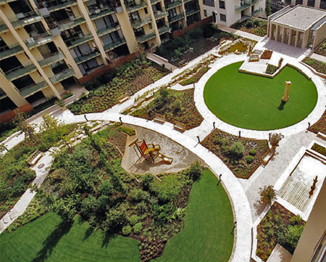
Zöldtető/tetőkert
Extenzív: Intenzív:

Slide 25
Zöldtető/tetőkert
Előnyök:
Élettér
Kedvező mikroklíma: kiegyenlített hőmérséklet, nagyobb páratartalom, alacsonyabb por-és pollentartalom
Alacsony hőingadozás, szerkezet élettartama nő
Télen fűt, nyáron hűt
Zajcsillapítás
Mechanikai hatásokkal szembeni védelem
Csatornarendszerek tehermentesítése (Németo.)
Rekreációs célok
Felfelé történő hőmozgás csökken (viharképzés)
Hátrány(ok):
?Költség?

Slide 26
CO₂ kibocsátás elleni harc
Az EU által alapított Model Home 2020 program keretében épült meg Dániában az első szén-dioxid-semleges középület a Green Lighthouse, amely a Koppenhágai Egyetem Természettudományi Karának a része.
Jellegzetességei:
A legfőbb fényforrás a napfény (henger alakú az épület, így a természetes fény mindenhol nagy kihasználásnak örvend).
A friss levegő folyamatosan áramlik (az ablakok automatikusan nyílódnak ill. záródnak).
Rendkívül alacsony energiafogyasztás (henger alak révén a Nap egész nap besüt, az ablakok előtti redőnyöket a napálláshoz igazították).
Hőelnyelő betonpadlózat az effektívebb fűtés céljából.
Szigetelt falak, tető és hőtároló berendezések alkalmazása.
A napelemek gondoskodnak a fűtésről, és a világításhoz LED-lámpákat használnak.
A meleg vizet a napkollektor biztosítja.
A többletenergiát elraktározzák.

Slide 28
Források:
http://www.mernokkapu.hu/hirek/422/14/A_klimavaltozassal_osszefuggo_talajvizszint_ingadozases_hatasa_az_epitmenyekre
http://tetoakademia.hu/
http://eletmod.transindex.ro/?cikk=7190
http://fenntarthato.hu/epites/leirasok/nes/eghajlatvaltozas-hatasa
http://www.origo.hu/idojaras/20111105-varosi-hosziget-klimavaltozas-varosi-legenda-hogy-a-feher-teto-enyhiti.html
http://www.homeinfo.hu
http://okovaros.com/Magazin3/zoldtetok.html
http://www.greenfo.hu/hirek/hirek_item.php?hir=20788
http://napelemklub.hu/Epiteszet/Plusz-Energia-Hazak
http://4led.hu/
http://www.iba-hamburg.de/fileadmin/Mediathek/Buecher/architekturklimawandel_dokumentation.pdf
http://hu.wikipedia.org/wiki/Passzívház

Slide 29
Köszönöm a figyelmet!

